Slide 1


BÀI 5. CHUYỂN BIẾN VỀ KINH TẾ, XÃ HỘI CUỐI THỜI NGUYÊN THỦY

Slide 2







A. Khởi Động

Slide 3

Em thử tưởng tượng cuộc sống sẽ như thế nào nếu không có kim loại?

Slide 4
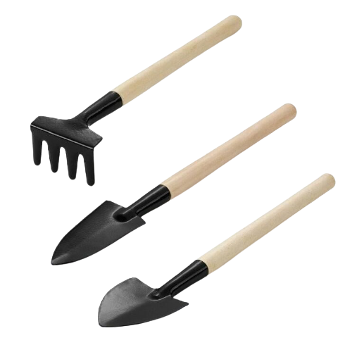
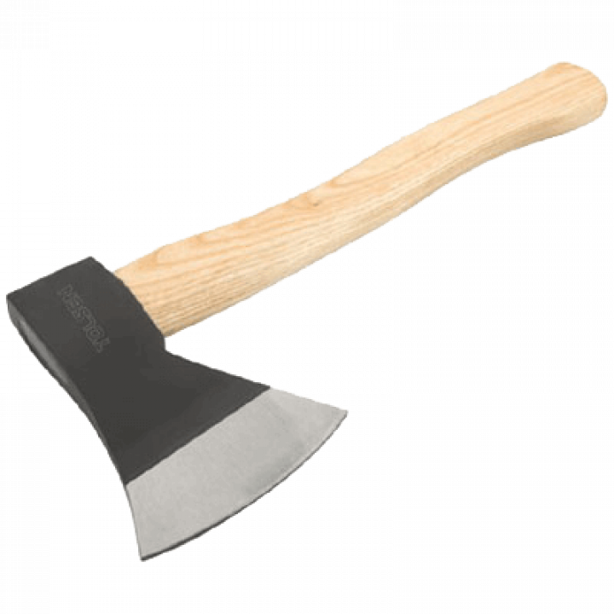
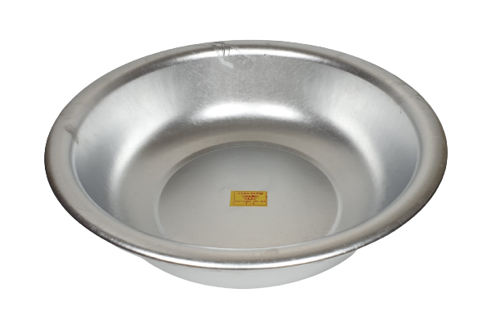
Đây là dụng cụ gì và làm bằng kim loại gì?

Slide 5



B.
HÌNH THÀNH KIẾN THỨC

Slide 6


I.
Sự phát hiện ra kim loại và chuyển biến về kinh tế cuối thời nguyên thủy

Slide 7
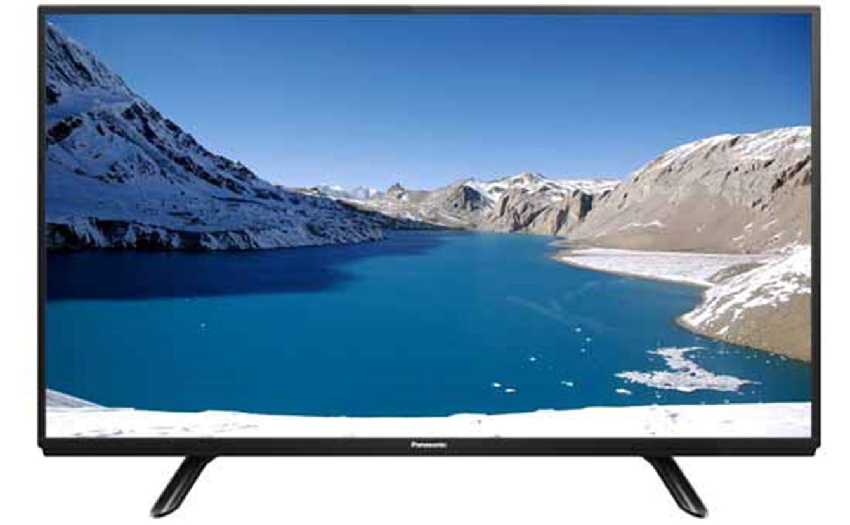
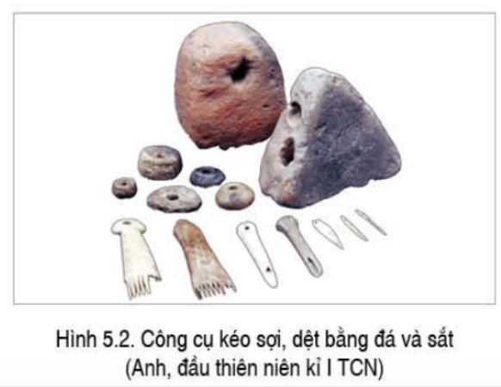
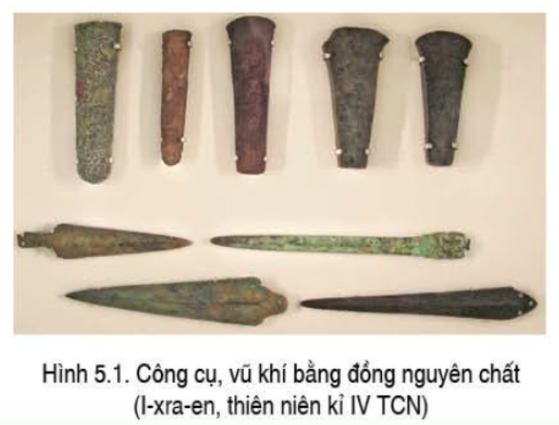
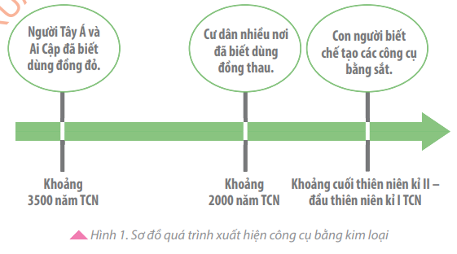
Quan sát các bức hình sau và trả lời câu hỏi

Slide 8




Người nguyên thủy đã phát hiện ra loại nguyên liệu mới thay thế cho đồ đá vào thời gian nào?
A. Thiên niên kỉ thứ III
B. Thiên niên kỉ thứ IV
C. Thiên niên kỉ thứ V
D. Thiên niên kỉ thứ VI

Slide 9
Người nguyên thủy đã phát hiện ra loại nguyên liệu mới nào thay thế cho đồ đá?
A. Kim loại
B. Hoá thạch
C. Xương cá
D. Gỗ

Slide 10
1. Sự phát hiện ra kim loại và chuyển biến về kinh tế cuối thời nguyên thủy
Thời gian | Công cụ
TNK IV TCN | Đồng
Đầu TNK II TCN | Đồng thau
Cuối TNK II TCN | Sắt

Slide 11


THẢO LUẬN
Em hãy cho biết tác dụng của công cụ mới như lưỡi cày, cuốc, rìu…?

Slide 12
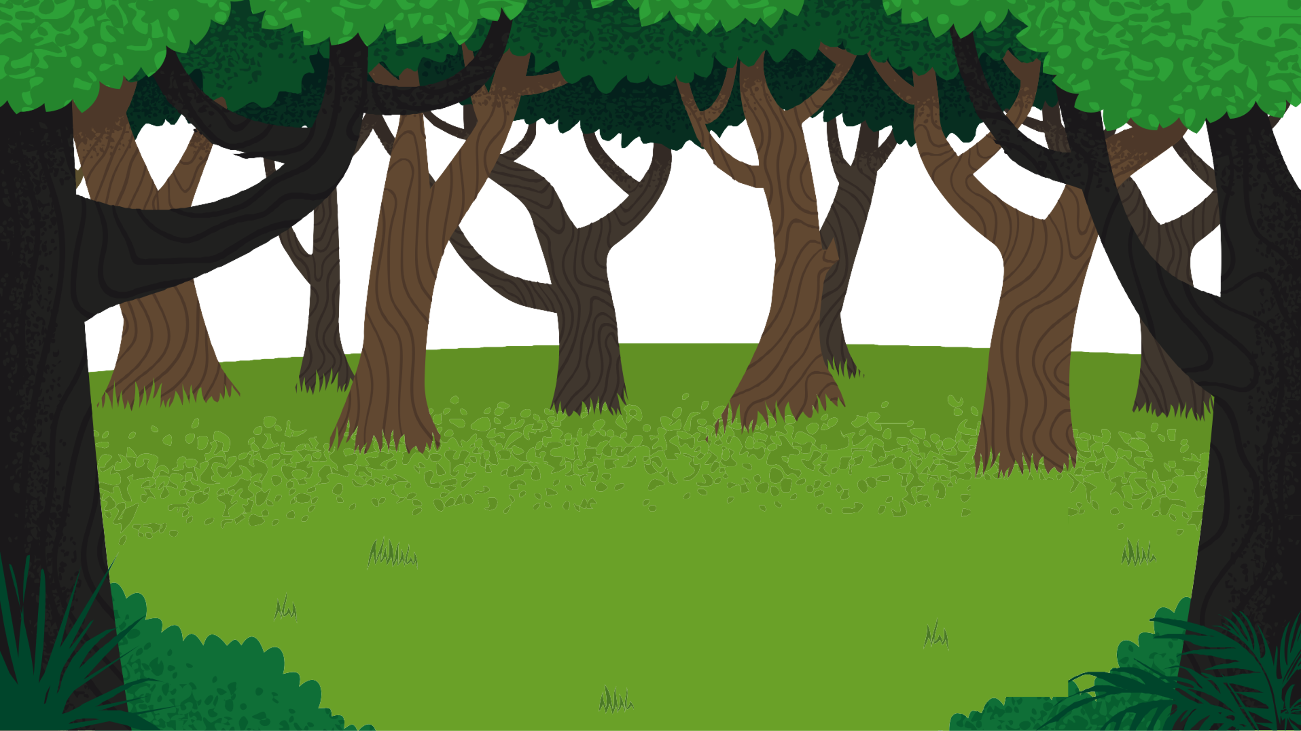

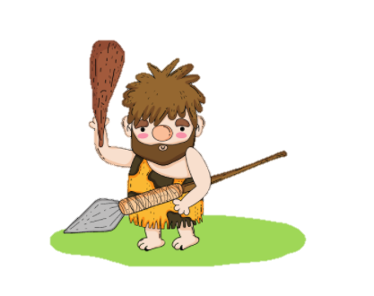
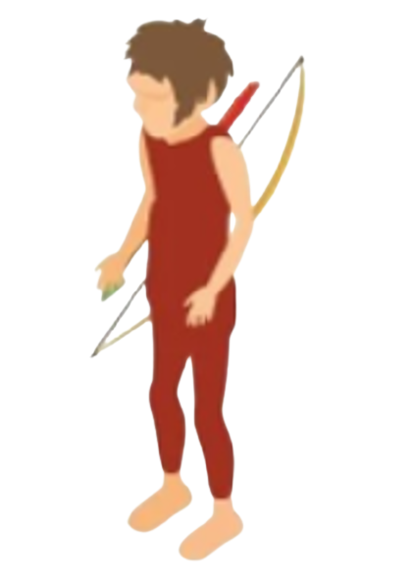
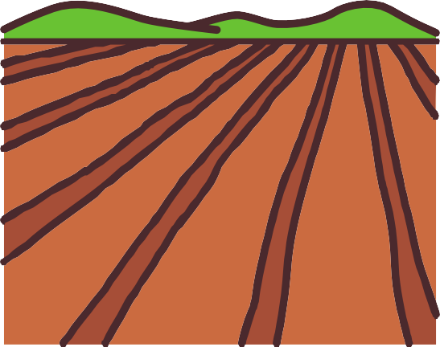





Xẻ đá làm nhà
Khai hoang
Săn thú
Xẻ gỗ đóng thuyền
Luyện kim
Trồng trọt

Slide 13
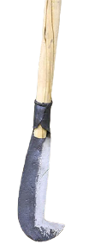
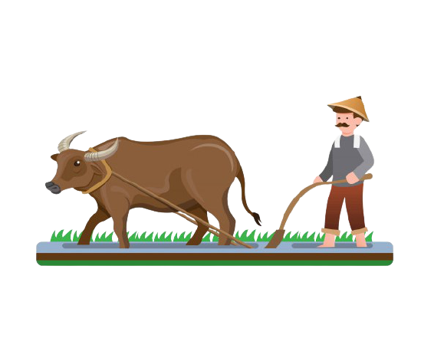
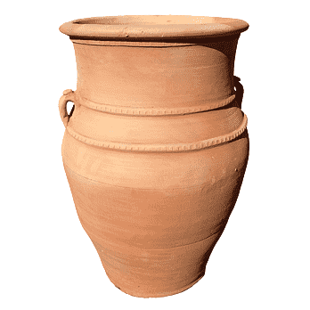

Tác dụng của công cụ mới như lưỡi cày, cuốc, rìu…
NĂNG SUẤT LAO ĐỘNG TĂNG LÊN. CỦA CẢI DƯ THỪA.
Nông nghiệp dùng cày
Chăn nuôi
Làm gốm
Công cụ kim loại

Slide 14
1. Sự phát hiện ra kim loại và chuyển biến về kinh tế cuối thời nguyên thủy
- Tác dụng của công cụ kim loại:
Năng suất lao động tăng lên. Của cải dư thừa.

Slide 15

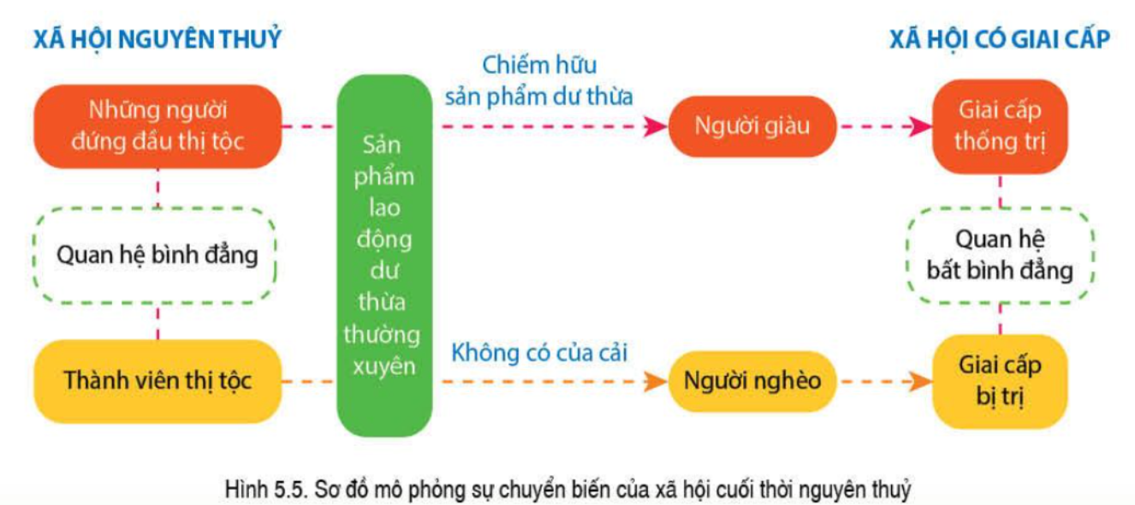
2. CHUYỂN BIẾN VỀ XÃ HỘI CUỐI NGUYÊN THUỶ
2
Nêu sự chuyển biến trong đời sống xã hội của người nguyên thủy khi kim loại xuất hiện
Cho biết mối quan hệ giữa người với người trong xã hội giai cấp có gì khác so với xã hội nguyên thủy
Sự phân hóa không triệt để của xã hội nguyên thủy ở phương Đông thể hiện như thế nào?

Slide 16


Học sinh ghi bài
- Xã hội phân hóa giàu nghèo
- Xã hội nguyên thủy tan rã, hình thành xã hội có giai cấp
- Ở phương Đông xã hội phân hóa chưa triệt để vì cần liên kết để làm thủy lợi và chống ngoại xâm.

Slide 17
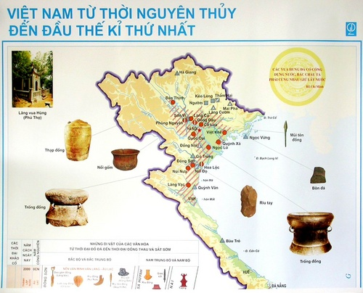




3. Việt Nam cuối thời kì nguyên thủy
Đọc thông tin SGK tr.24, 25, quan sát lược đồ, sau đó suy nghĩ và trả lời lần lượt các câu hỏi sau:
1. Xác định địa điểm các nền văn hóa ở nước ta cuối thời nguyên thủy trên lược đồ?
2. Địa bàn cư trú thường nằm ở đâu?
3. Phạm vi cư trú có gì thay đổi so với thời kì đồ đá?
4. Minh chứng nào cho thấy các nền văn hóa này đã phát triển nghề nông?

Slide 18
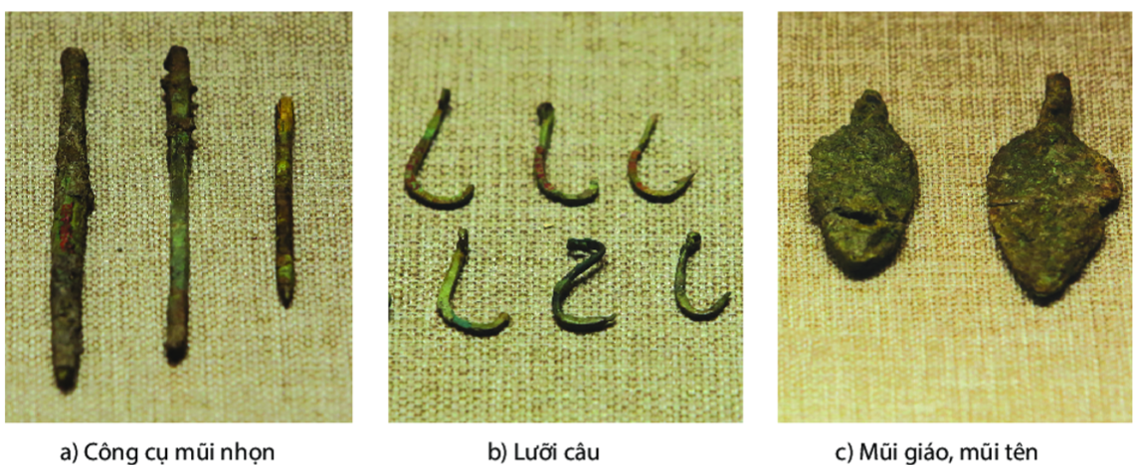
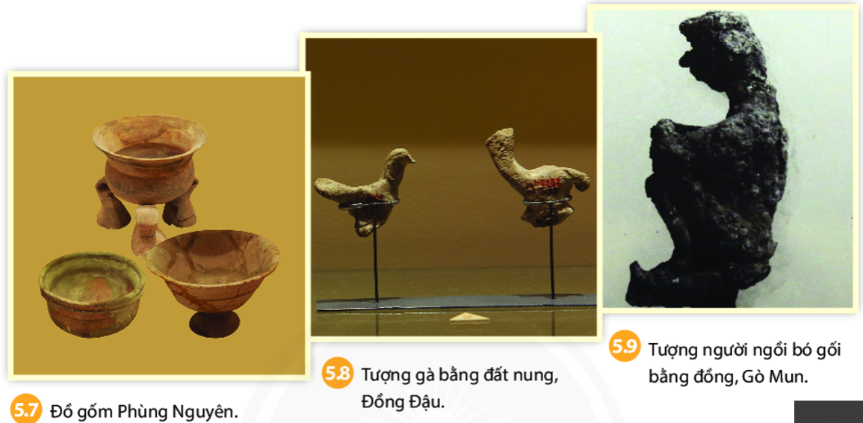
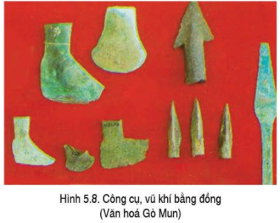

3. Việt Nam cuối thời kì nguyên thủy
?Cuối thời nguyên thủy, người Việt cổ đã có những công cụ lao động và những ngành nghề sản xuất nào?

Slide 19

3. Việt Nam cuối thời kì nguyên thủy
Theo em, điểm giống nhau giữa các nền văn hóa đồ đồng ở Việt Nam là gì?
Bài tập cá nhân
3 phút
Hiện nay đồ đồng còn được sử dụng phổ biến không? Vì sao?

Slide 20
3. Việt Nam cuối thời kì nguyên thủy
- Cuối thời nguyên thủy những chuyển biến về kinh tế xã hội ở Việt Nam gắn với các nền văn hóa tiêu biểu như Phùng Nguyên, Đồng Đậu, Gò Mun.
- Cuối thời nguyên thủy con người dân chuyển xuống khai phá vùng đồng bằng ven những dòng sông như sông Hồng, Sông Mã, Sông Cả.

Slide 21







Nhạc nền
Notes:
Thầy cô có thể bật/tắt nhạc nền bằng cách nhấp vào biểu tượng Nốt nhạc.
Thầy cô nhấp vào BẮT ĐẦU hoặc nhấp trái chuột để vào phần câu hỏi.

Slide 22









Trong thị tộc người làm chủ gia đình là:
01
Âm thanh
khi chọn Đúng
Đàn ông
Phụ nữ
Âm thanh
khi chọn Sai
Con cái
Đàn ông và phụ nữ
Notes:
HD chỉnh sửa: Thầy cô nhập câu hỏi và các đáp án vào các ô (Căn chỉnh size chữ cho phù hợp với độ dài câu hỏi)
Thầy cô nhấp chuột phải hoặc phím -> để hiện câu hỏi và các đáp án
Sau khi HS chọn đáp án, thầy cô nhấp vào PHẦN ĐẤT chứa đáp án đó.
Sau khi ở phần kiểm tra đúng sai, thầy cô nhấp < để trở về câu hỏi.
Sau khi hoàn thành xong câu hỏi, thầy cô nhấp hình > hoặc chuột trái, phím -> để chuyển sang câu hỏi tiếp theo.

Slide 23


Trong xã hội lúc này có phân hoá gì?
02
Âm thanh
khi chọn Đúng
Đẳng cấp
Kẻ giàu, người nghèo
Âm thanh
khi chọn Sai
Lao động
Người thống trị

Slide 24

Người giàu trong thị tộc có xuất thân từ đâu?
03
Những người khoẻ mạnh
Phụ nữ
Những người đứng đầu thị tộc
Thành viên thị tộc

Slide 25

Người nghèo trong thị tộc có xuất thân từ đâu?
04
Những người khoẻ mạnh
Phụ nữ
Những người đứng đầu thị tộc
Thành viên thị tộc

Slide 26
Xã hội nguyên thuỷ tan rã là do:
05
Âm thanh
khi chọn Đúng
Sự xuất hiện gia cấp
Những người đứng đầu trong thị tộc
Âm thanh
khi chọn Sai
Do thành viên trong thị tộc
Gia đình phụ hệ xuất hiện
Notes:
HD chỉnh sửa: Thầy cô nhập câu hỏi và các đáp án vào các ô (Căn chỉnh size chữ cho phù hợp với độ dài câu hỏi)
Thầy cô nhấp chuột phải hoặc phím -> để hiện câu hỏi và các đáp án
Sau khi HS chọn đáp án, thầy cô nhấp vào PHẦN ĐẤT chứa đáp án đó.
Sau khi ở phần kiểm tra đúng sai, thầy cô nhấp < để trở về câu hỏi.
Sau khi hoàn thành xong câu hỏi, thầy cô nhấp hình > hoặc chuột trái, phím -> để chuyển sang câu hỏi tiếp theo.

Slide 27
Ở phương Đông phân hoá nhưng không triệt để vì
04
Chống giặc ngoại xâm
Để làm thuỷ lợi
Những người đứng đầu thị tộc
Phải liên kết với nhau để làm thuỷ lợi và chống giặc ngoại xâm.

Slide 28
C.
LUYỆN TẬP, VẬN DỤNG

Slide 29

LUYỆN TẬP

Slide 30
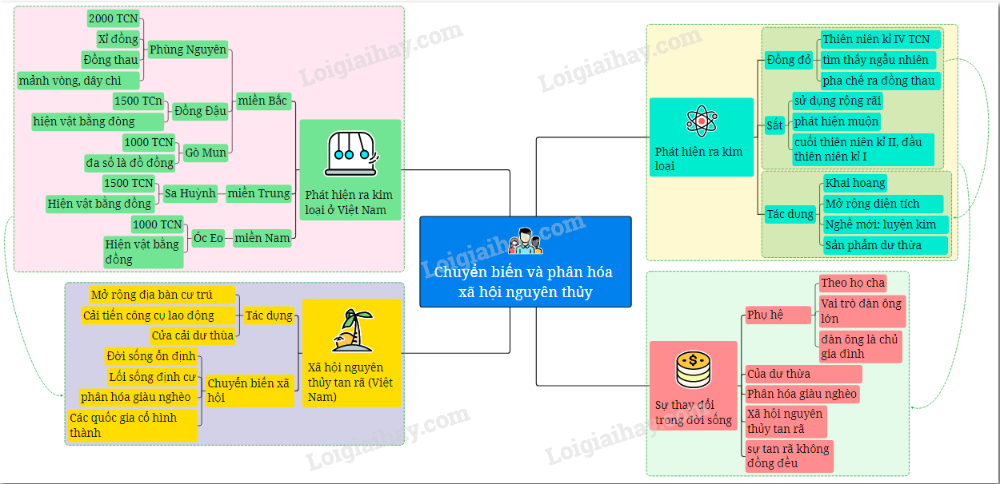
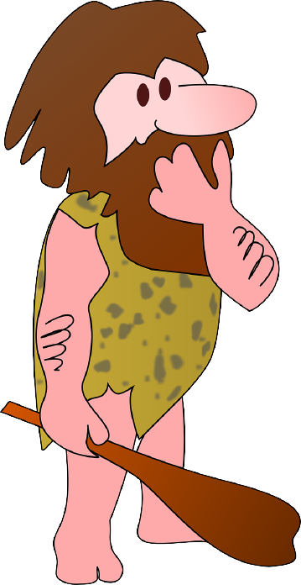

Slide 32

Sự xuất hiện của kim loại đã tác động như thế nào đối với đời sống của con người?

Slide 33



Vận Dụng

Slide 34
Hãy tìm hiểu thêm và cho biết nguyên liệu đồng hiện nay dùng để chế tạo những công cụ, vật dụng gì. Tại sao các công cụ và vũ khí bằng đồng ngày càng ít được sử dụng trong đời sống?

Slide 35
D
TÌM TÒI, MỞ RỘNG

Slide 36
Sưu tầm và cho biết tác dụng của 1 số vật dụng làm từ sắt, nhôm, đồng…

Slide 37
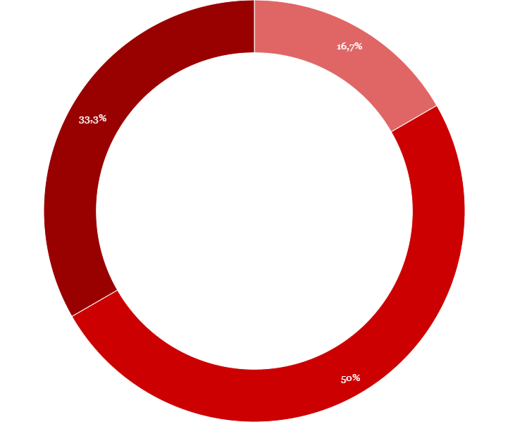
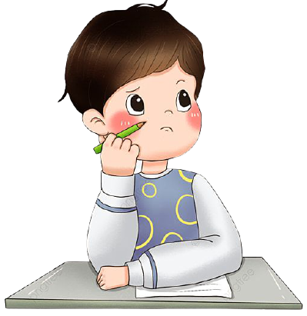
- HỌC VÀ XEM LẠI CÁC CÂU HỎI TRONG BÀI ĐÃ HỌC.
- CHUẨN BỊ BÀI MỚI.
DẶN DÒ

Slide 38

CẢM ƠN SỰ THEO DÕI CỦA CÁC EM!

